Slide 1
О работе Пенсионного Фонда в г. Магнитогорске
Заместитель начальника управления ОРКС
ОПФР по Челябинской области
И.А. Лихачев

Slide 2


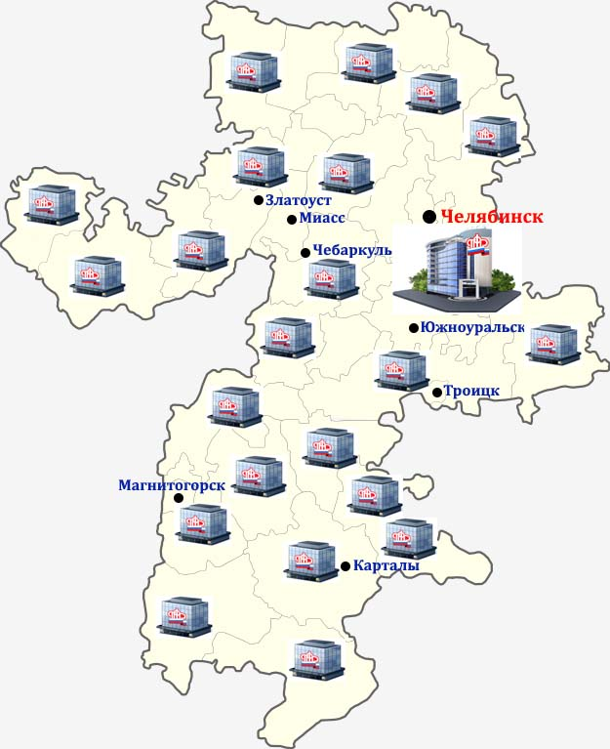
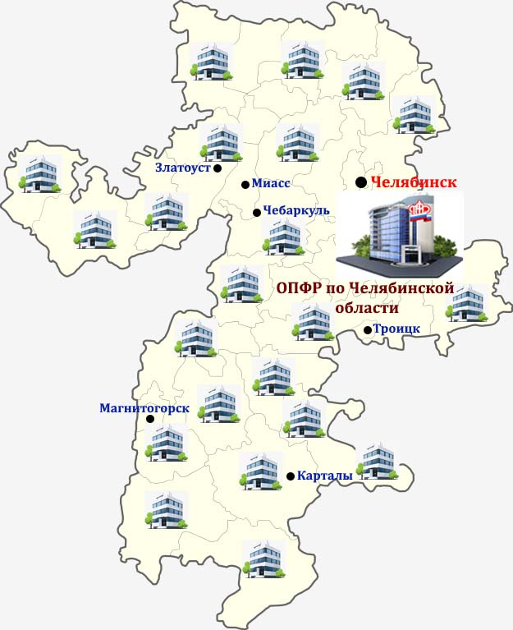


ПЕНСИОННЫЙ ФОНД
Челябинская область
РЕОРГАНИЗАЦИЯ ПЕНСИОННОГО ФОНДА
1 октября 2021 г.
ОПФР по Челябинской области реорганизовано в форме присоединения к нему подведомственных территориальных органов ПФР.
БЫЛО
Управления ПФР –самостоятельные ЮЛ. Обслуживают жителей только своего района или города (полный цикл работ от приема документов до выплаты пенсий и пособий).
СТАЛО
Клиентские службы ОПФР по Челябинской области – ведут прием граждан своего района или города, при этом документы обрабатываются сотрудниками ОПФР, которые рассредоточены по всей территории Челябинской области.

Slide 3
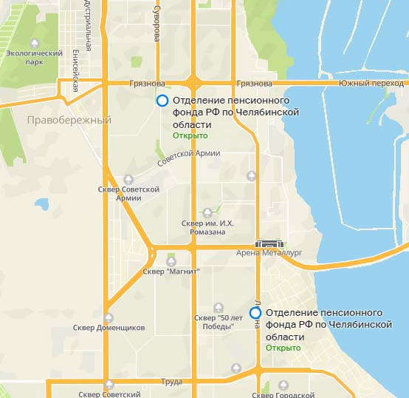
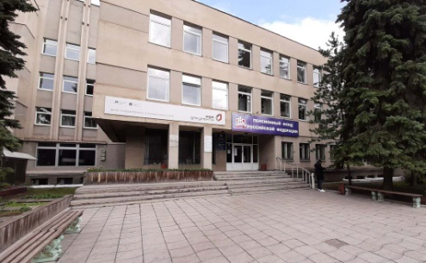
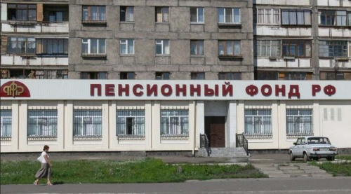
ПЕНСИОННЫЙ ФОНД
Челябинская область
МАГНИТОГОРСК
В Магнитогорске зарегистрировано
• 122 547 получателей пенсий,
• 494 464 застрахованных лица,
• 16 948 страхователей, из них:
- 7 490 – юридические лица;
- 9 458 – индивидуальные предприниматели.
1
Прием юридических лиц и ИП осуществляется в здании по адресу: ул. Суворова, д. 123
1
2
Прием граждан осуществляется в Клиентской службе по адресу: пр. Ленина, 144
2

Slide 4






ПЕНСИОННЫЙ ФОНД
Челябинская область
СПОСОБЫ ОБРАЩЕНИЯ ЖИТЕЛЕЙ МАГНИТОГОРСКА
ЗА УСЛУГАМИ ПЕНСИОННОГО ФОНДА
Количество заявлений с 01.01.2022 г.
Единый портал государственных и муниципальных услуг
13 044
Личный кабинет
гражданина
на сайте ПФР
Многофункциональные
центры
8 315
Клиентская служба
в г. Магнитогорске
6 505
Почтовое отправление
361

Slide 5

ПЕНСИОННЫЙ ФОНД
Челябинская область
ЭЛЕКТРОННЫЕ УСЛУГИ БЕЗ РЕГИСТРАЦИИ

Slide 6

ПЕНСИОННЫЙ ФОНД
Челябинская область
ВОЗМОЖНОСТИ КАБИНЕТА СТРАХОВАТЕЛЕЙ ДЛЯ РАБОТОДАТЕЛЕЙ
Сдача отчетности в электронном виде без посещения ПФР;
Загрузка и отправка на обработку сведений о трудовой деятельности
(СЗВ-ТД);
Передача проекта отчетности в ПФР для проверки и упрощения сдачи;
Загрузка подготовленных документов персонифицированного учета
(АДВ1, АДВ2, АДВ3);
Запрос сведений о трудовой деятельности для выдачи работнику

Slide 7
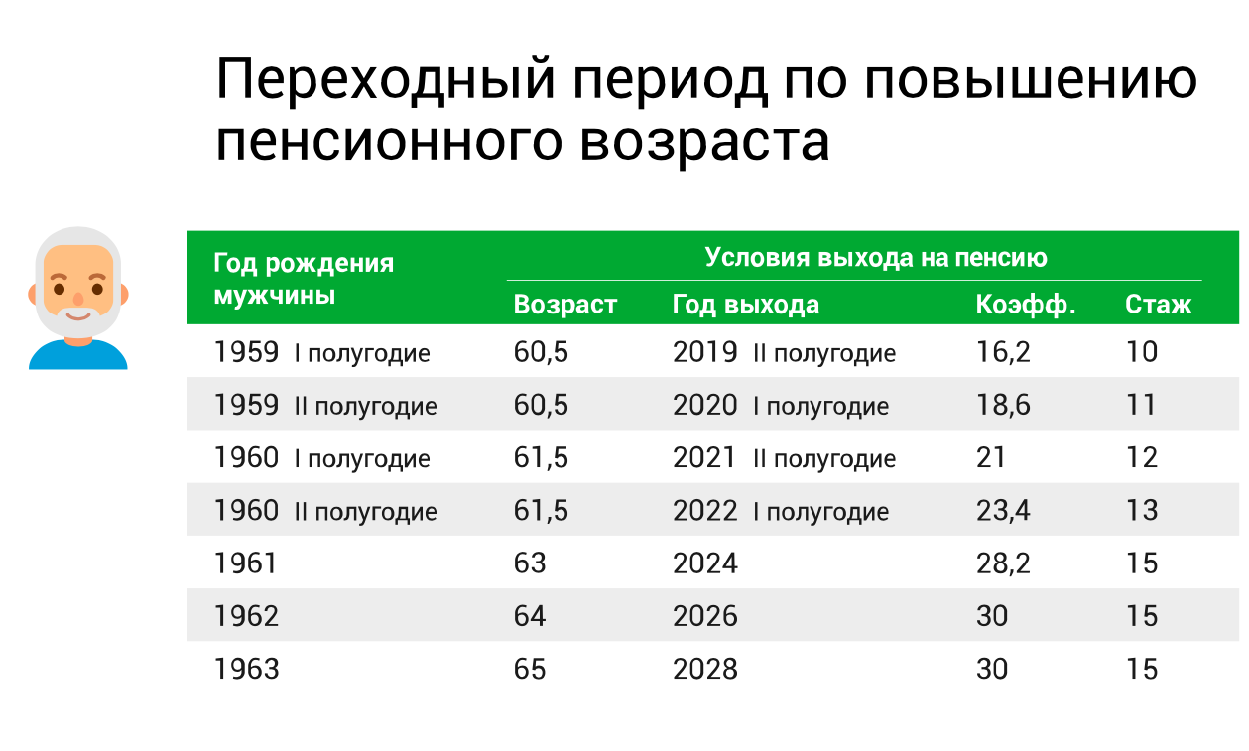


ПЕНСИОННЫЙ ФОНД
Челябинская область
УВЕЛИЧЕНИЕ ПЕНСИОННОГО ВОЗРАСТА
Предпенсионный возраст наступает за 5 лет до пенсионного возраста с учетом его поэтапного повышения.
В случае, когда право на пенсию возникает при выработке специального стажа, предпенсионный возраст наступает одновременно с его приобретением (врачи, учителя и т.д.)

Slide 8





ПЕНСИОННЫЙ ФОНД
Челябинская область
НОВЫЕ ОСНОВАНИЯ ДЛЯ ДОСРОЧНОГО ВЫХОДА НА ПЕНСИЮ
ДЛИТЕЛЬНЫЙ СТАЖ
На 2 года раньше общеустановлен-ного пенсионного возраста, но не ранее 55 лет для женщин и 60 лет для мужчин:
МНОГОДЕТНЫЕ ЖЕНЩИНЫ С
ТРЕМЯ И ЧЕТЫРЬМЯ ДЕТЬМИ
Для досрочного выхода на пенсию многодетным женщинам необходимо выработать в общей сложности 15 лет страхового стажа.
Женщины со стажем не менее 37 лет;
Мужчины со стажем не менее 42 лет
На 3 года раньше сможет выйти на пенсию женщина с 3 детьми
На 4 года раньше сможет выйти на пенсию женщина с 4 детьми
С начала 2022 года в Магнитогорске принято 46 заявлений, из них назначено 30 пенсий за длительный стаж, отказано в установлении пенсии 12 гражданам.
С начала 2022 года в Магнитогорске принято 33 заявления, из них назначено 25 досрочных пенсий многодетным мамам, отказано в установлении пенсии 3 гражданам.

Slide 9
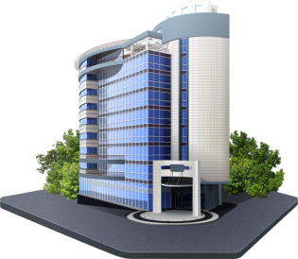


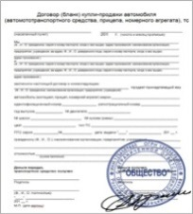
БЕЗЗАЯВИТЕЛЬНОЕ НАЗНАЧЕНИЕ ПЕНСИЙ ПО ИНВАЛИДНОСТИ
ПЕНСИОННЫЙ ФОНД
Челябинская область
ПФР
ФЕДЕРАЛЬНЫЕ
ИНФОРМАЦИОННЫЕ СИСТЕМЫ:
ФГИС Федеральный
реестр инвалидов
ЕГР ЗАГС – данные о детях
В течение 3
рабочих дней
со дня вынесения
решения
МСЭ
Сведения об инвалидности
Сведения об инвалидности
Не позднее 5 рабочих дней
со дня поступления сведений
из ФГИС ФРИ
ИНФОРМАЦИОННЫЕ СИСТЕМЫ ПФР:
СПУ – данные о пенсионных правах
В течение 7
рабочих дней
со дня вынесения
решения
Выплата пенсии:
• по заявлению о доставке:
Банк, Почта, альтернатива
• По реквизитам банковского счета в ЕГИССО
При отсутствии
заявления о доставке
РЕШЕНИЕ
о НАЗНАЧЕНИИ
ПЕНСИИ
СМЭВ:
ФОИВ, РОИВ –
сведения о военной службе
МВД – актуализированные
паспортные данные

Slide 10
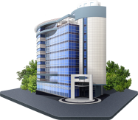

ПЕНСИОННЫЙ ФОНД
Челябинская область
АВТОМАТИЧЕСКИЙ РЕЖИМ НАЗНАЧЕНИЯ ПЕНСИИ
Заблаговременная работа как первый этап процесса
Заявление о назначении;
Согласие гражданина:
• на назначение ПЕНСИИ в режиме реального времени;
• с полнотой учета его пенсионных прав в персонифицированном учете
В
С 01.01.2022 г. в Магнитогорске в автоматическом режиме назначены пенсии 66 гражданам.
Информирование о предполагаемом размере страховой пенсии по старости застрахованных лиц,
достигших возраста
45 и 40 лет
В процессе заблаговременной работы в 2022 году в Магнитогорске на лиц, выходящих на пенсию в 2022 году, уже подготовлено 2 267 макетов пенсионных дел, запланированы проверки у 370 работодателей, имеющих рабочие места, дающие право на досрочное назначение пенсий.
В
Корректировка индивидуального
лицевого счета
Автоматическое назначение пенсии
(в процессе межведомственного взаимодействия со страхователями, архивами, МО, ФСИН, ФТС, МВД, МИД, службой занятости, ЕГР ЗАГС и по заявлению гражданина)
Сведения
о назначении
пенсии
Выплата пенсии
через выбранную организацию:
банк, почта, альтернатива

Slide 11
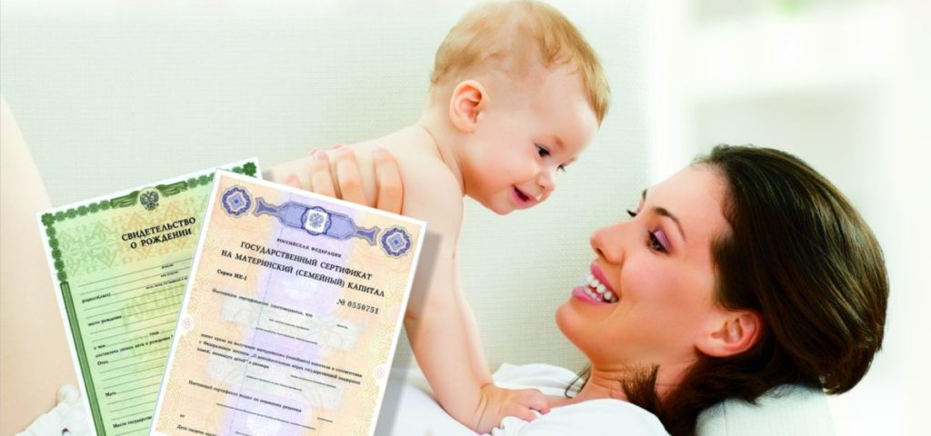




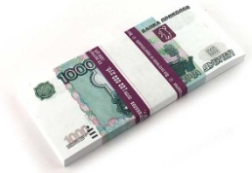
ПЕНСИОННЫЙ ФОНД
Челябинская область
МАТЕРИНСКИЙ СЕМЕЙНЫЙ КАПИТАЛ
В Магнитогорске в 2022 году рассмотрено 1071 заявление о распоряжении средствами материнского капитала
С 1 февраля 2022 года размер материнского капитала при рождении первого ребенка составляет 524 527,90 рублей.
На второго ребенка, рожденного после 2020 года – 693 144,10 рубля.
741 заявление
на улучшение жилищных условий
8 заявлений
на формирование накопительной пенсии мамы
235 заявлений
на ежемесячную выплату из
средств МСК
87 заявлений
на получение образования
За текущий год выдано 159 сертификатов,
в 81 случае произведено увеличение размера материнского капитала в связи с рождением второго ребенка.

Slide 12


ПЕНСИОННЫЙ ФОНД
Челябинская область
СОЦИАЛЬНЫЕ ВЫПЛАТЫ
С 01.07.2021 по 30.04.2022 специалистами управления социальных выплат в г. Магнитогорске было вынесено 15 710 решений по выплате
ежемесячного пособия женщине, вставшей на учет в ранние сроки
беременности;
ежемесячного пособия на ребенка в возрасте от 8 до 17 лет единственному родителю такого ребенка, в отношении которого такому родителю предусмотрена на основании судебного решения уплата алиментов, при этом размер среднедушевого дохода такой семьи не превышает величину прожиточного минимума на душу населения в субъекте РФ по месту жительства (пребывания) или фактического проживания заявителя на дату обращения за назначением указанного пособия, из них вынесено
5 818 положительных решений;
9 892 решения об отказе в назначении пособия
В
С 1 мая 2022 специалистами управления социальных выплат в г. Магнитогорске вынесено 18 156 решений по назначению ежемесячной денежной выплаты на ребенка в возрасте от 8 до 17 лет для семей Челябинской области со среднедушевым доходом, который не превышает величину прожиточного минимума на душу населения.
С 01.01.2022 г. в клиентскую службу и МФЦ г. Магнитогорска обратилось 3 107 человек по вопросу назначения пособий и
мер социальной поддержки

Slide 13

ПЕНСИОННЫЙ ФОНД
Челябинская область
СПАСИБО
ЗА
ВНИМАНИЕ!

